Slide 1
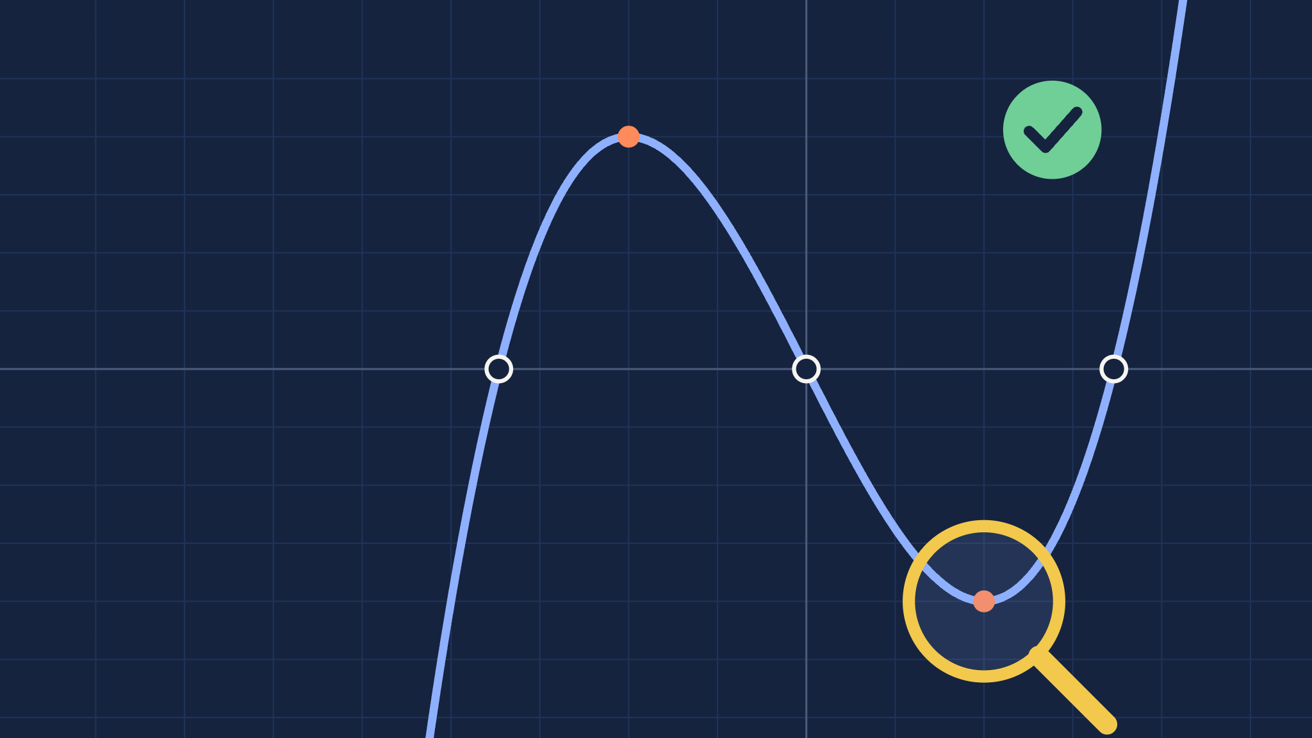
Husseini funktsioonide uurimise veebirakenduse testimine
Tegi: Maksim Tsikvasvili
Juhendaja: Marina Oleinik
TARpv24
Notes:
Tere! Testisin Husseini veebirakendust, mis uurib matemaatilisi funktsioone.

Slide 2
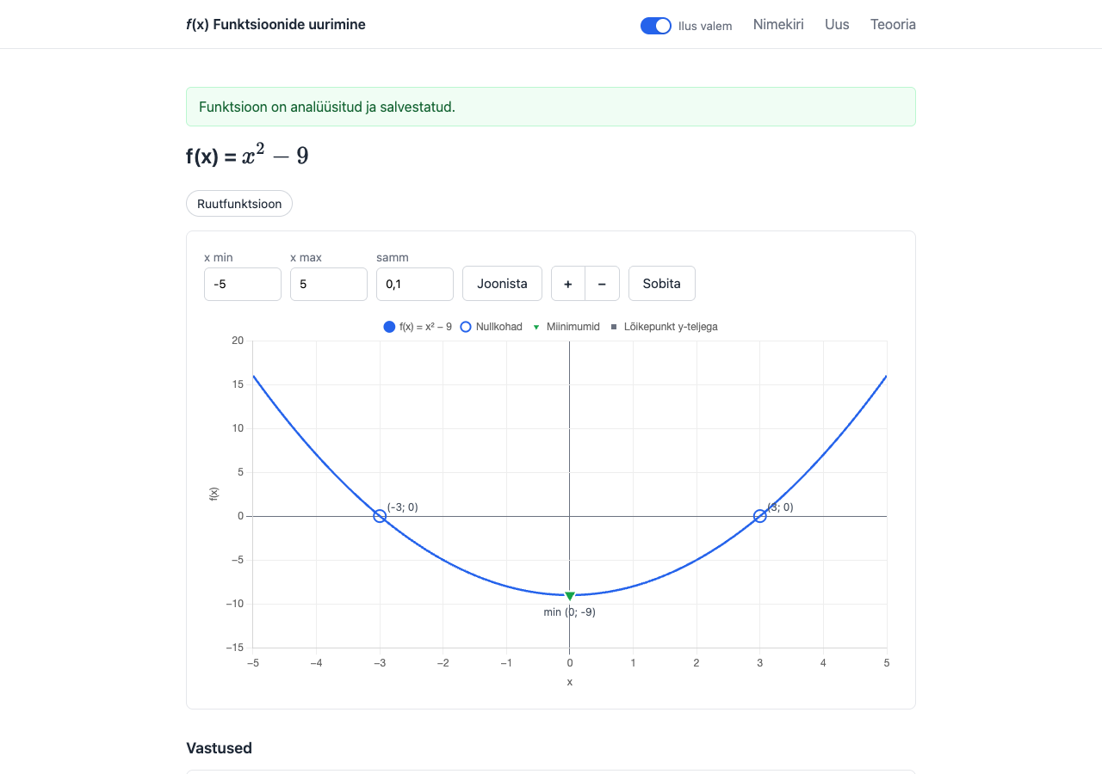




Mida testiti?
Veebirakendus, mis uurib funktsiooni f(x)
Leiab 19 omadust: nullkohad, tuletised, ekstreemumid jm
Joonistab graafiku ja näitab lahenduskäiku
ASP.NET Core MVC · SQLite · Chart.js
Notes:
Kuidas kirjutatakse sisse valemi ja kuidas rakendus leiab selle funktsiooni omadused: nullkohad, tuletised, suurimad ja vähimad väärtused. Veel joonistab graafiku. Kõik funktsioonid salvestatakse andmebaasi.

Slide 3



Kuidas testiti?
Must kast
Piirväärtused
Koodiülevaatus
Ühiktestid
Võrdlesin tegelikku tulemust oodatuga.
Tühi valem, 200 ja 201 märki, valed märgid.
Lugesin läbi kontrollerid, mudelid ja teenused.
Kirjutasin 9 xUnit-testi matemaatikale.
Tööriistad: xUnit, Playwright, curl · Chrome ja Firefox · macOS
Notes:
Testisin nelja moodi. Kasutasin rakendust nagu tavaline kasutaja ja vaatasin, kas tulemus on see, mida ootan. Siis proovisin piirjuhte ja kirjutasin matemaatika jaoks automaatsed testid.

Slide 4
55 testjuhtumit
43
6
6
OK
VIGA
OSALINE
Notes:
Kokku tegin 55 testjuhtumit. Neist 43 läksid täiesti läbi. Kuuel juhul leidsin vea. Veel kuuel juhul töötas asi ainult osaliselt.

Slide 5
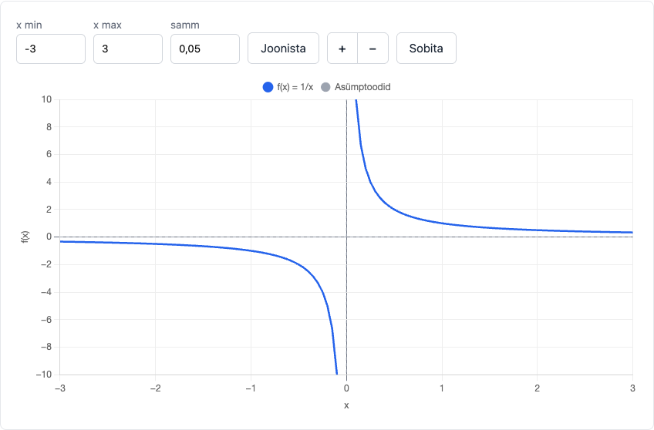

Mis töötab hästi?
Loomine, muutmine ja kustutamine
Selged eestikeelsed veateated
Graafik katkeb õigesti asümptootidel
Kontrollfunktsioonide vastused on õiged
Boonus on tehtud: puutuja ja lõik
Notes:
Kõik põhilised asjad töötavad: funktsiooni saab lisada, muuta ja kustutada. Kui valem on vale, ütleb rakendus seda selgelt eesti keeles. Graafik on tehtud õigesti, näiteks 1/x puhul joon katkeb nullis, nagu peab. Juhendi kontrollfunktsioonid arvutati kõik õigesti ja boonusülesanne on tehtud.

Slide 6
Leitud vead: 11
0
1
4
6
kriitilist
kõrge
keskmist
madalat
Notes:
Kokku leidsin 11 viga. Kriitilisi ei olnud, Kuid üks viga oli tõsine.

Slide 7
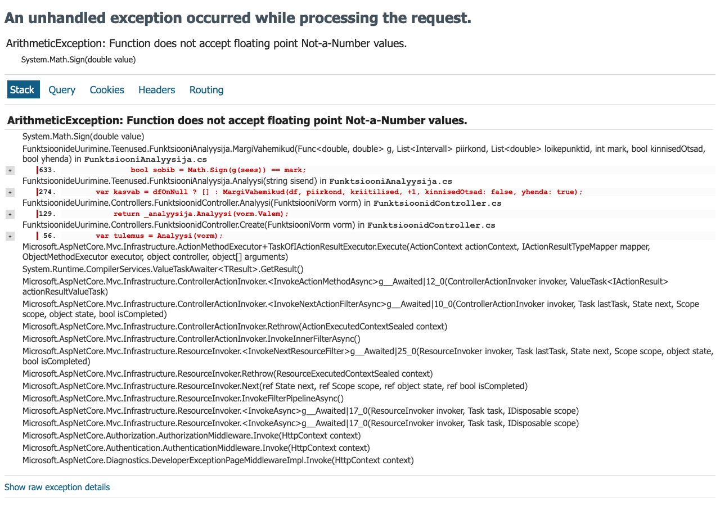
Valem x^x jooksutab rakenduse kokku
V-01
OODATUD
Arusaadav veateade
TEGELIK
HTTP 500 ja inglisekeelne erindileht
PÕHJUS
Math.Sign ei talu NaN-väärtust
Notes:
Kõige tõsisem viga tekib, kui sisestada valem x astmes x. Rakendus ei näita veateadet, vaid avab inglisekeelse vealehe koos koodi detailidega. Põhjus on see, et kood ei oska sellega midagi peale teha. Tavakasutaja ei saa sellest aru, mis valesti läks.

Slide 8
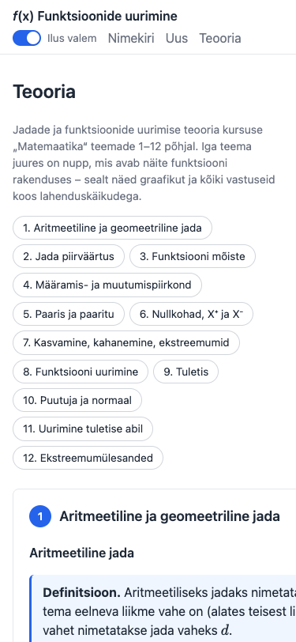
Teised olulised vead
V-02
x/x — rakendus lubab ka x = 0
V-03
1/(x−100) — asümptoot jääb leidmata
V-05
Tuletise f′(x) graafikut ei kuvata
V-06
Teooria leht ei mahu telefoni ekraanile
V-07
Ilma internetita graafik ei laadi
V-06: Teooria leht telefonis
Notes:
Ülejäänud vead on väiksemad. Mõnel erijuhul annab rakendus vale vastuse. Tuletise graafikut ei näidata, kuigi ülesanne seda nõudis. Telefonis ei mahu Teooria leht ekraanile ja ilma internetita graafik ei ilmu üldse.

Slide 9
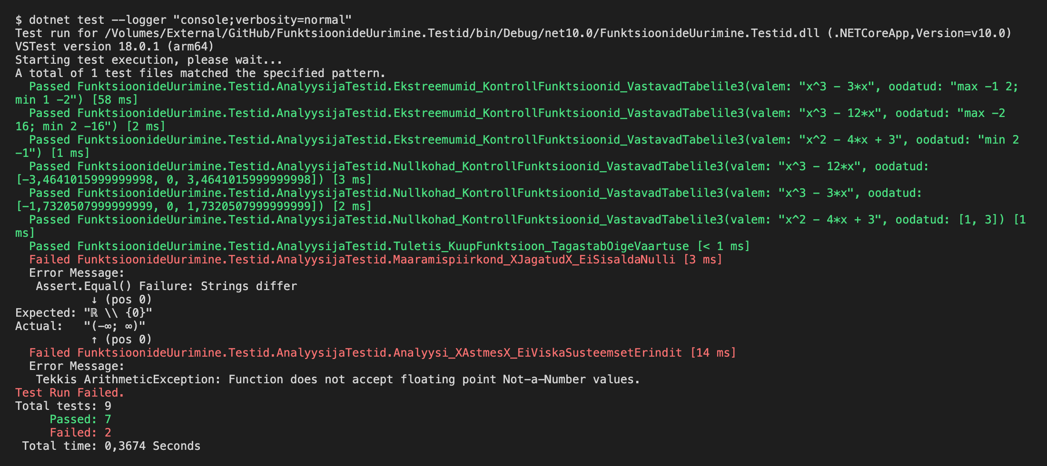
Ühiktestid
9 testi
7 läbis
2 kukkus läbi
Notes:
Kirjutasin ka üheksa automaatset testi, mis kontrollivad tuletist. Seitse läksid läbi. Kaks kukkusid läbi ja need on täpselt needsamad vead, millest just rääkisin: x jagatud x ja x astmes x.

Slide 10
Hinnang
Kriteerium | Max | Sain
EF Core ja andmebaas | 30 | 28
Backend ja valideerimine | 25 | 20
Graafik ja kasutajaliides | 30 | 24
Matemaatiline täpsus | 15 | 12
Boonusülesanne | +15 | +13
84
+ 13
punkti 100-st
Notes:
Kokku andsin tööle 84 punkti sajast ja boonusülesande eest veel 13 punkti. Kõige rohkem punkte läks kaotsi graafiku ja kasutajaliidese juures.

Slide 11
Mida parandada?
1
Püüa erindid kinni ja lisa eestikeelsed vealehed
2
Lisa graafikule tuletise f′(x) joon
3
Arvuta määramispiirkond õigesti ka erijuhtudel
4
Tee Teooria leht ja menüü telefonis mugavaks
5
Näita teadet, kui graafik ei laadi
Notes:
Kõige tähtsam on vigu korralikult käsitleda, et kasutaja näeks eestikeelset teadet, mitte koodiga vealehte. Teiseks tuleks lisada puuduv tuletise graafik.

Slide 12
Kokkuvõte
Rakendus on peamiselt hästi tehtud.
Aitäh!
Notes:
Kokkuvõtteks: rakendus on hästi tehtud. Vead tulevad välja pigem erijuhtudel. (Ise õppisin selle töö käigus koostama testjuhtumeid, kirjutama vearaporteid ja lugema teise inimese koodi). Aitäh.

